Slide 1
háo
13 寒号鸟
R·二年级上册

Slide 2
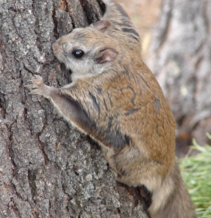
“寒号鸟”因其叫声像婴儿的啼哭，身上又长有飞膜，能像飞鸟一样地滑翔而得名。其实，它不是鸟，而是哺乳纲鼯鼠科的兽类。它的足背呈橙黄色，所以又称为“橙足鼯鼠”。主要分布在我国河南、甘肃、云南、青藏地区。

Slide 3
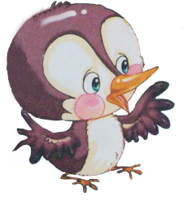
字词积累
我会认
háo
号

Slide 4
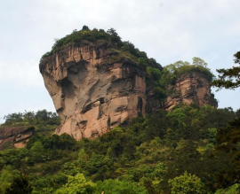
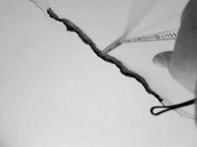
dǔ
fènɡ
缝
堵

Slide 5
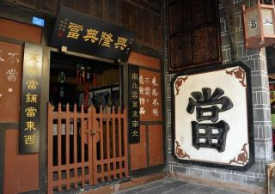
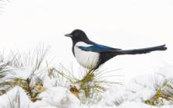
dànɡ
què
当
鹊

Slide 6
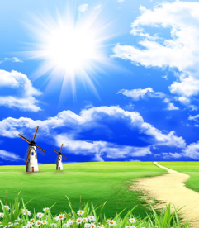
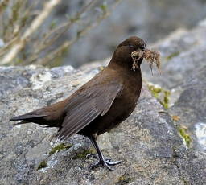
lǎnɡ
xián
朗
衔

Slide 7
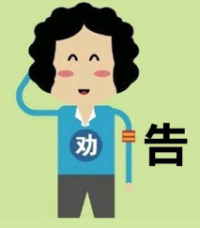
kū
quàn
枯
劝

Slide 8
chèn
jiānɡ
趁
将

Slide 9
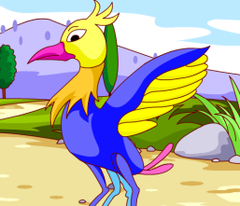
qiě
là
且
腊

Slide 10
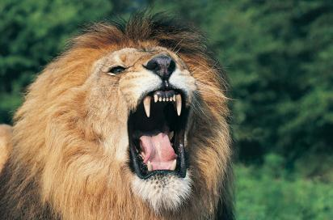
kuánɡ
hǒu
狂
吼

Slide 11
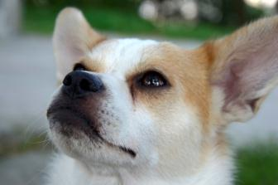
fù
āi
复
哀

Slide 12
枯
且
狂
当
将
衔
劝
吼
腊
朗
哀
号
趁
复
缝
鹊
堵

Slide 13
读一读
寒号鸟 一堵 一道缝 当作
喜鹊 晴朗 衔着 枯草
劝告 趁着 将来 得过且过
腊月 狂吼 重复 哀号

Slide 14
课文学习
听课文朗读，在认准字音、认识生字的基础上读通文章，用“_____”划出表示季节变化的句子。

Slide 15
几阵秋风，树叶落尽，冬天快要到了。
冬天说到就到，寒风呼呼地刮着。
寒冬腊月，大雪纷飞。北风像狮子一样狂吼，崖缝里冷得像冰窖。

Slide 16
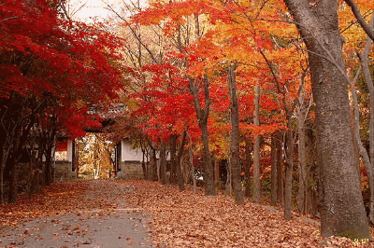
几阵秋风，树叶落尽，冬天快要到了。
哪一个字告诉我们冬天快要到了？
尽

Slide 17
冬天说到就到，寒风呼呼地刮着。
从哪儿告诉我们天气冷了？
（写了寒风）用了两个词，一个模拟声音的“呼呼地”，一个表示动作的“刮”，而不是秋风习习地吹着。

Slide 18
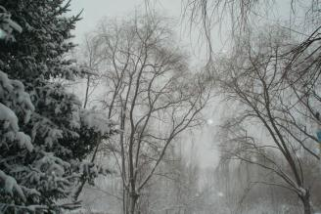
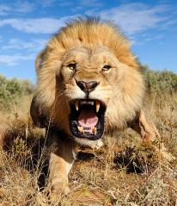
寒冬腊月，大雪纷飞。北风像狮子一样狂吼，崖缝里冷得像冰窖。
比喻
说明天气更冷了

Slide 19
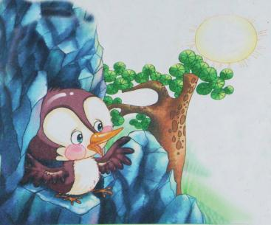
朗读第一自然段，谁能把这一段课文的内容用简笔画画出来。
喜鹊和寒号鸟是邻居。

Slide 20
分角色朗读喜鹊和寒号鸟的对话。想一想：为什么喜鹊能住在温暖的窝里，寒号鸟却冻死了？

Slide 21
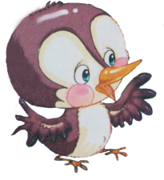
寒号鸟，别睡了。天气暖和，赶快做窝。
傻喜鹊，不要吵。太阳高照，正好睡觉。

Slide 22
趁天晴，快做窝。现在懒惰，将来难过。
傻喜鹊，别啰嗦。天气暖和，得过且过。

Slide 23
喜鹊
第一次劝告
寒号鸟，别睡了。
天气暖和，赶快做窝。
第二次劝告
趁天晴，快做窝。
现在懒惰，将来难过。
寒号鸟
不听劝说
傻喜鹊，不要吵。
太阳高照，正好睡觉。
冬天快到 冬天到了
还是不听劝告
傻喜鹊，别啰嗦。
天气暖和，得过且过。

Slide 24
不停地叫着：
哆啰啰，哆啰啰，
寒风冻死我，明天就做窝。
重复着哀号：
哆啰啰，哆啰啰，
寒风冻死我，明天就做窝。

Slide 25
根据课文内容填空。
这篇童话通过（ ）和（ ）作对比，写出了喜鹊是（ ）的，寒号鸟是（ ）的，说明了（ ）、（ ）是没有好结果的。
喜鹊
寒号鸟
勤劳
懒惰
好逸恶劳
得过且过

Slide 26
结构梳理
懒惰
勤劳
玩睡
垒巢
直打哆嗦
住暖窝
最后哀号
熟睡
不幸
幸福

Slide 27
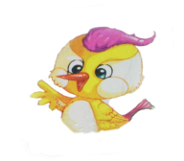
根据图片，复述故事。

Slide 28
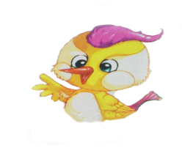
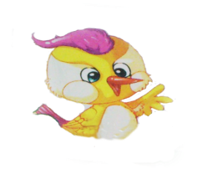

Slide 29
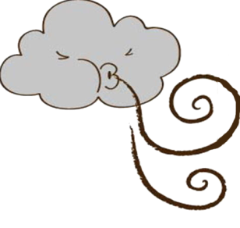
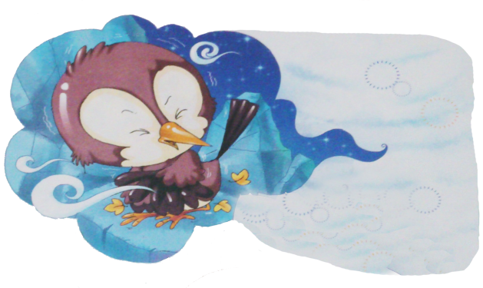
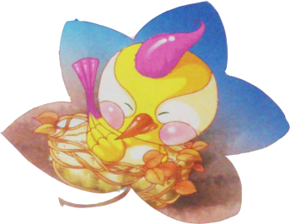

Slide 31
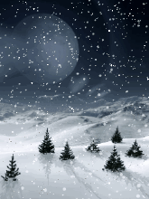
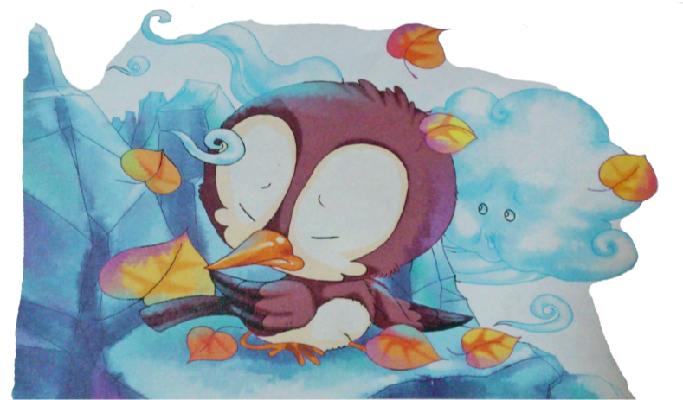

Slide 32
创造性复述
故事一：
第二天喜鹊在枝头呼叫邻居寒号鸟，却发现邻居已经在严寒的夜晚冻死了，喜鹊会说些什么、做些什么呢？（喜鹊的话里可以用上如果、假如等词。）
故事二：
如果寒号鸟接受了喜鹊的第二次劝告，在那个晴天做窝了，结果又会怎么样呢？

Slide 33
拓展阅读
明日歌 明日复明日，明日何其多！ 我生待明日，万事成蹉跎。 凡事适时做，明日不待我。 万事待明日，明日能几何？

Slide 34
课后作业
“现在懒惰，将来难过。”你能用生活中的例子来说一说吗？

Slide 35
我会写
面
阵
朗
枯
面对
阵雨
晴朗
枯草
却
将
纷
夜
退却
将来
大雪纷飞
夜里

